Slide 1

Автономная некоммерческая организация поддержки семей с детьми, страдающими детским церебральным параличом и другими заболеваниями опорно – двигательного аппарата
Директор
Вощикова Анна
2019

Slide 2
Год создания: 2017
  Цель деятельности: оказание детям, страдающим детским церебральным параличом и заболеваниями опорно-двигательного аппарата услуг, направленных на их абилитацию и реабилитацию, улучшение качества их жизни, их социальную и бытовую адаптацию.

Slide 3
Виды деятельности:
  - проведение коллективных и индивидуальных занятий с особыми детьми в виде подвижных, специальных игр, занятий на тренажерах, занятий лечебной физкультурой в спортивных секциях и т.п.;
  - оказание методической, консультационной помощи родителям по вопросам абилитации и реабилитации детей;
  - изучение и внедрение новых методик абилитации и реабилитации особых детей, обмен опытом с другими организациями;
  - взаимодействие с компетентными организациями по вопросам улучшения медицинского, социального, бытового обслуживания семей с особыми детьми;
  - защита прав и законных интересов особых детей и их родителей;
  - оказание благотворительной помощи семьям с особыми детьми;
  - привлечение волонтёров к работе в Организации для решения уставных задач Организации;
  - проведение мероприятий по социальной и физической адаптации, а так же интеграции детей - инвалидов и их семей в общество;
  - участие в разработке методических пособий по физической и социальной реабилитации детей;
  - освещение проблем детей с ДЦП в средствах массовой информации и социальных сетях;
  - привлечение добровольных пожертвований.

Slide 4

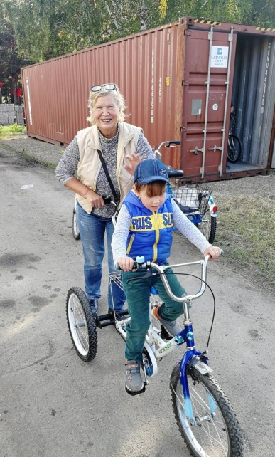
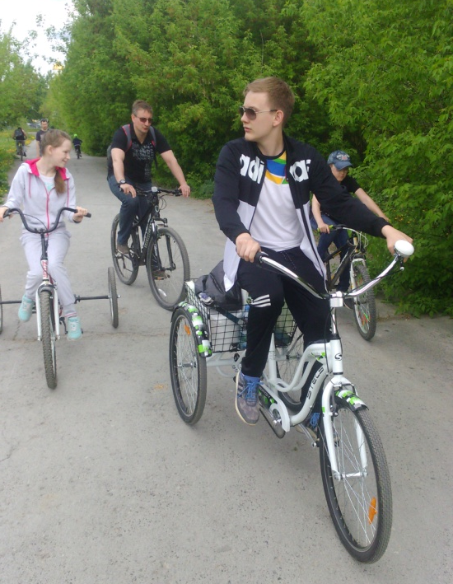
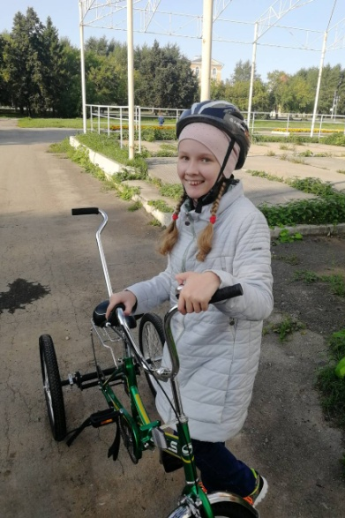
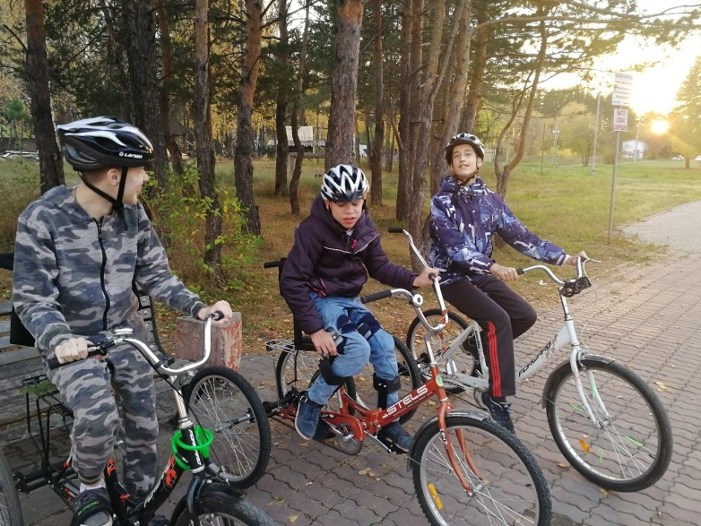
Проект: «Особый велосипед для особенных детей»
2018г июнь – октябрь
Совместно с ООО «В-Хелпер» реализация Президентского гранта проект:
«Велокоманда для детей с ОВЗ»
500тыс.руб (софинансирование 350тыс.руб)
2018г -2019г
Грант от компании РУСАЛ
на поддержку проекта
«Велокоманда для детей с ОВЗ»
100тыс. руб

Slide 5

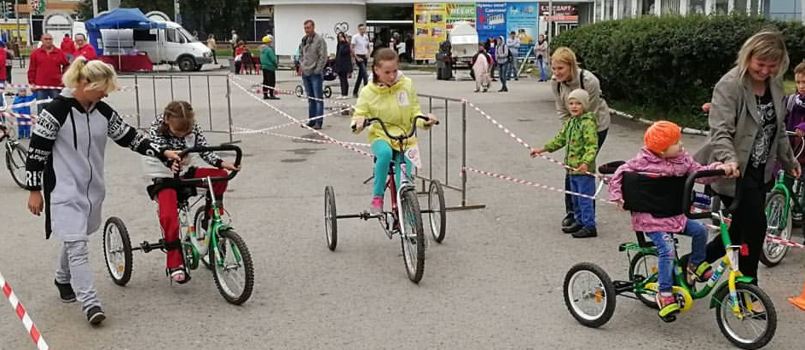
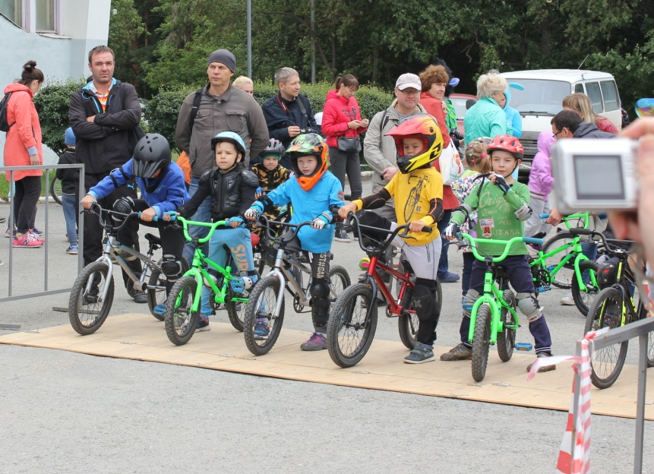
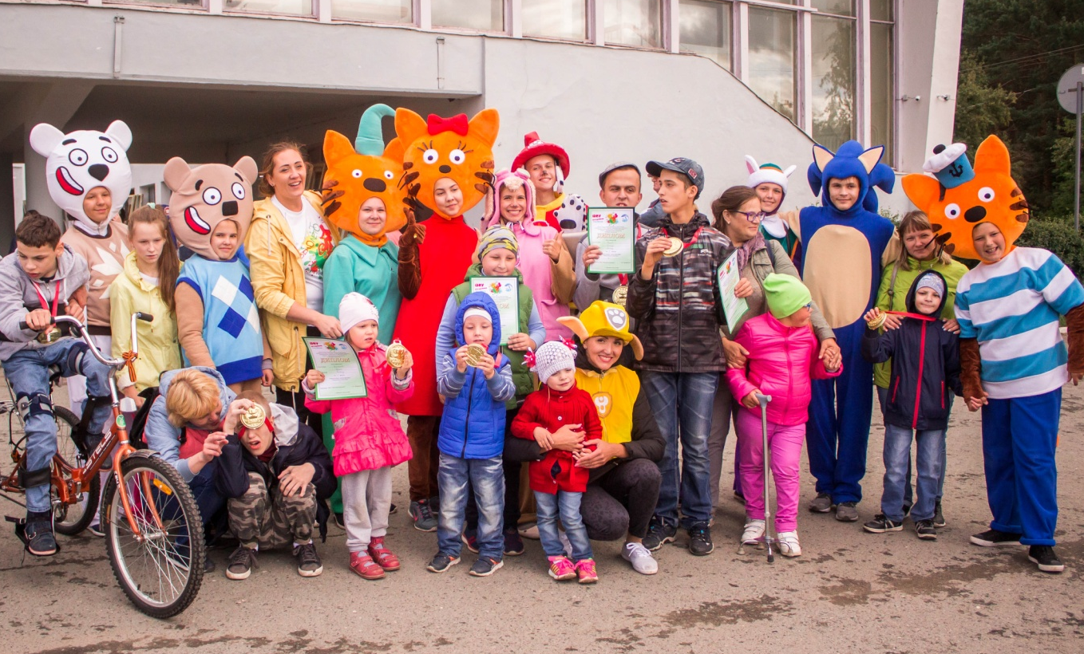
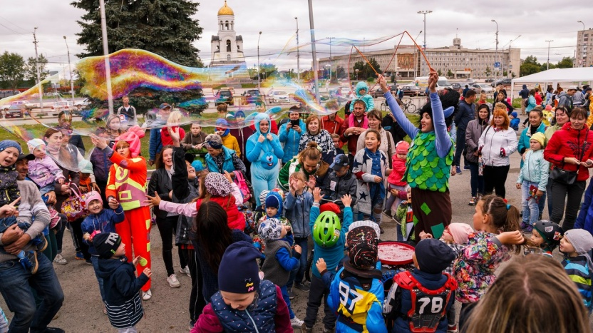
Инклюзивный фестиваль «ВелоЛето»

Slide 6
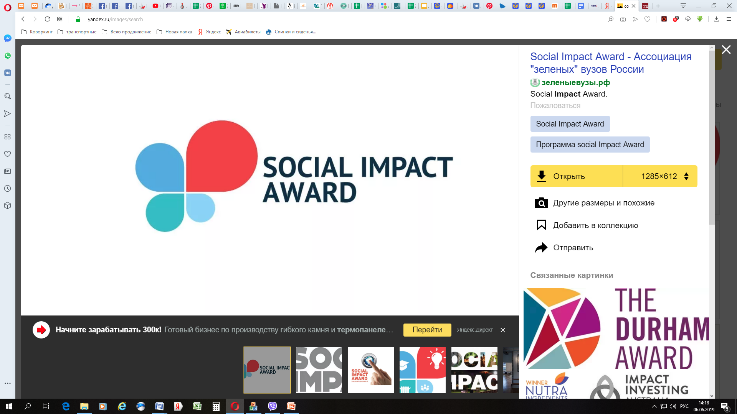
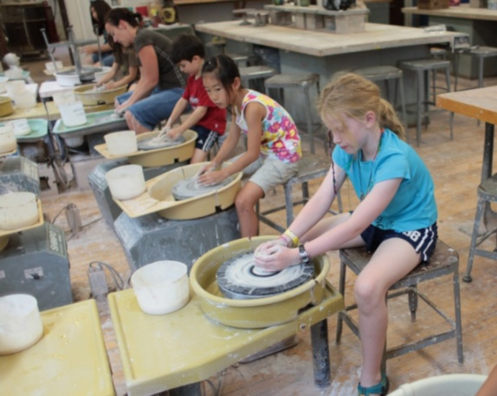
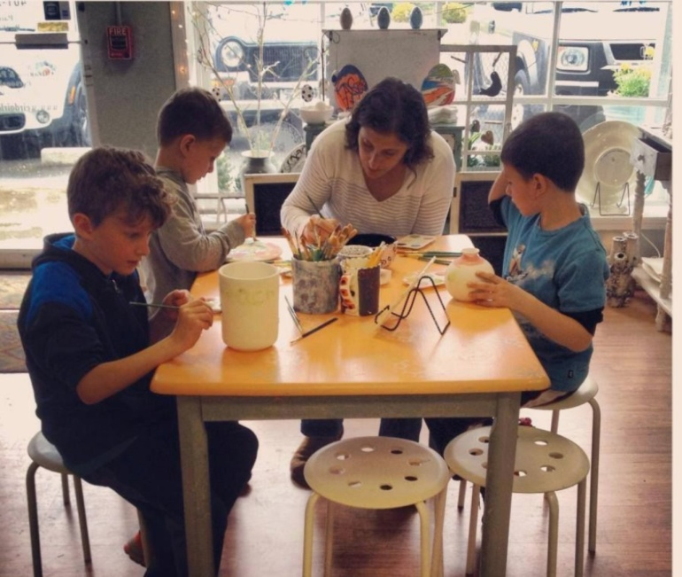
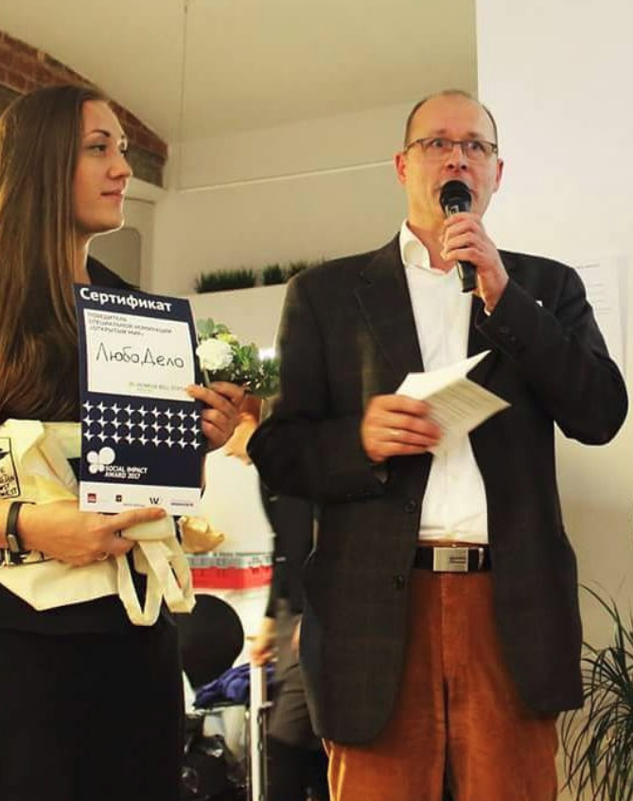
Планы на 2020г:
Инклюзивная мастерская «Любо дело»
(проект является победителем международного конкурса 2017г)
Лепка из глины
Бумажная мастерская
Швейная мастерская
и др.

Slide 7


Контактная информация:
Автономная некоммерческая организация поддержки семей с детьми, страдающими детским церебральным параличом и заболеваниями опорно – двигательного аппарата
"Седьмой лепесток"
Вощикова Анна
+7 904 98 29 649
velohelper@mail.ru

